Slide 1
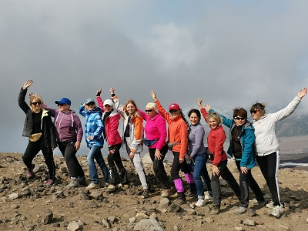
«Здоровый сотрудник- успешный коллектив!»

Slide 2
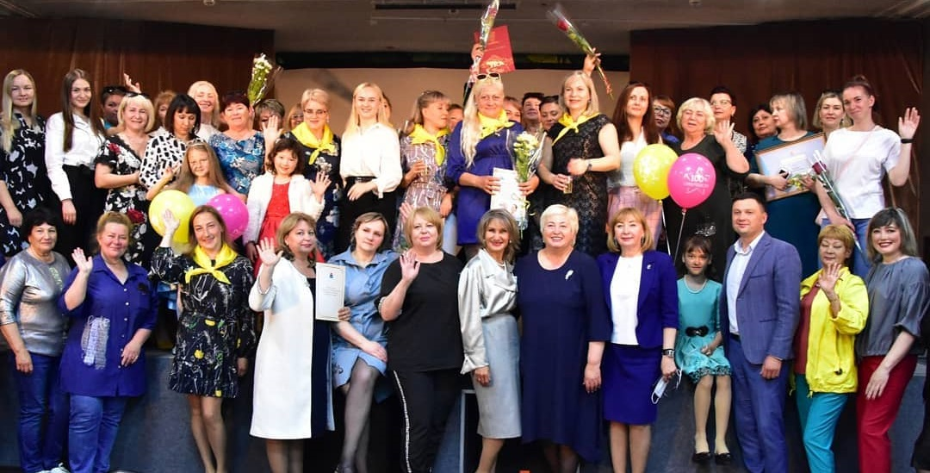
Здоровье и самочувствие сотрудника оказывает существенное влияние на успех и продуктивное развитие учреждения.
Качество трудовой деятельности зависит от многих факторов, среди которых наиболее важным является хорошее физическое здоровье и позитивный эмоциональный настрой работников.

Slide 3
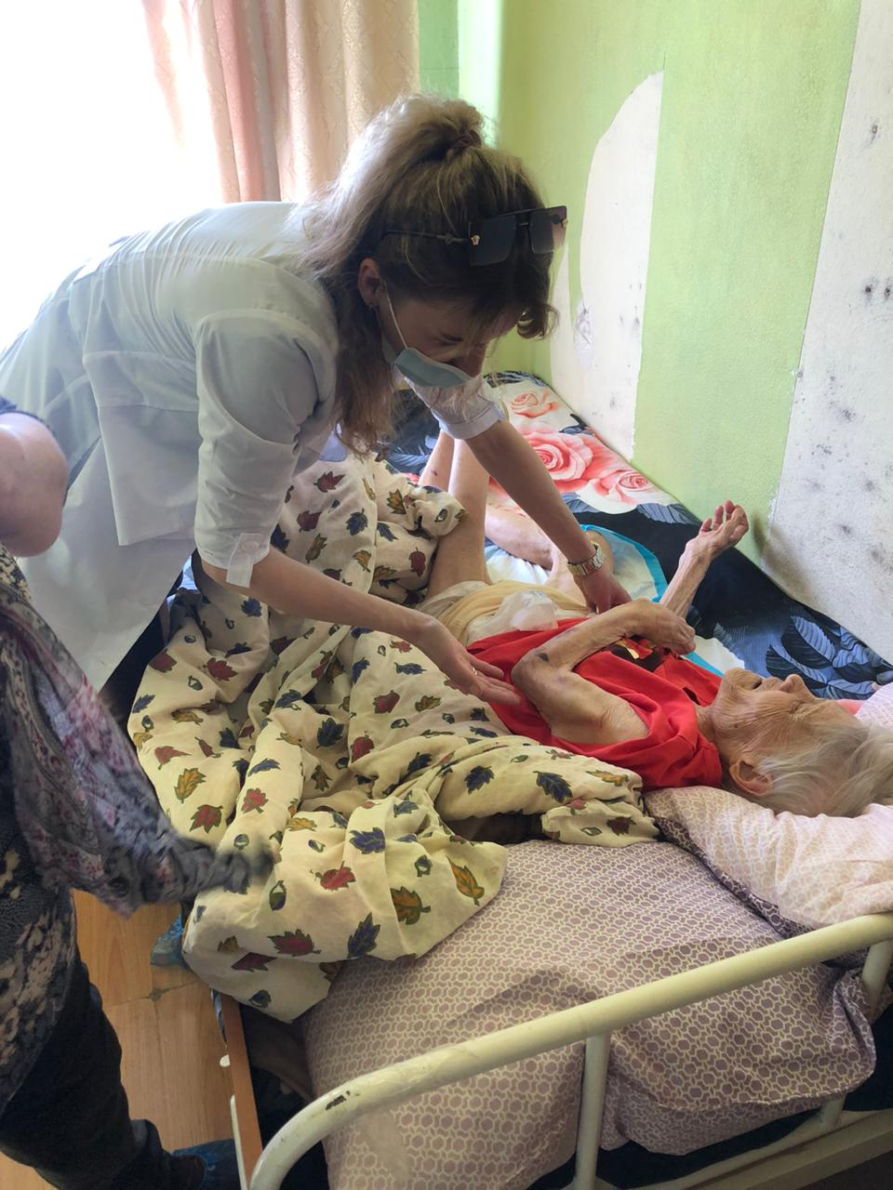
Профессиональная деятельность работников учреждения социального обслуживания сопряжена с постоянной интеллектуальной, эмоциональной, физической нагрузкой. Высокая степень ответственности за жизнь и здоровье клиентов, физические и психо-эмоциональные нагрузки, приводят к стрессу, утомлению, переутомлению и в конечном итоге провоцируют заболевания.
В учреждении работают социальные работники, медицинские работники, специалисты по социальной работе, психологи, бухгалтеры, юристы, административно-хозяйственный персонал. Таким образом, характер нагрузок у сотрудников зависит от функциональных обязанностей и он различен: физические, сенсорные, интеллектуальные нагрузки.

Slide 4
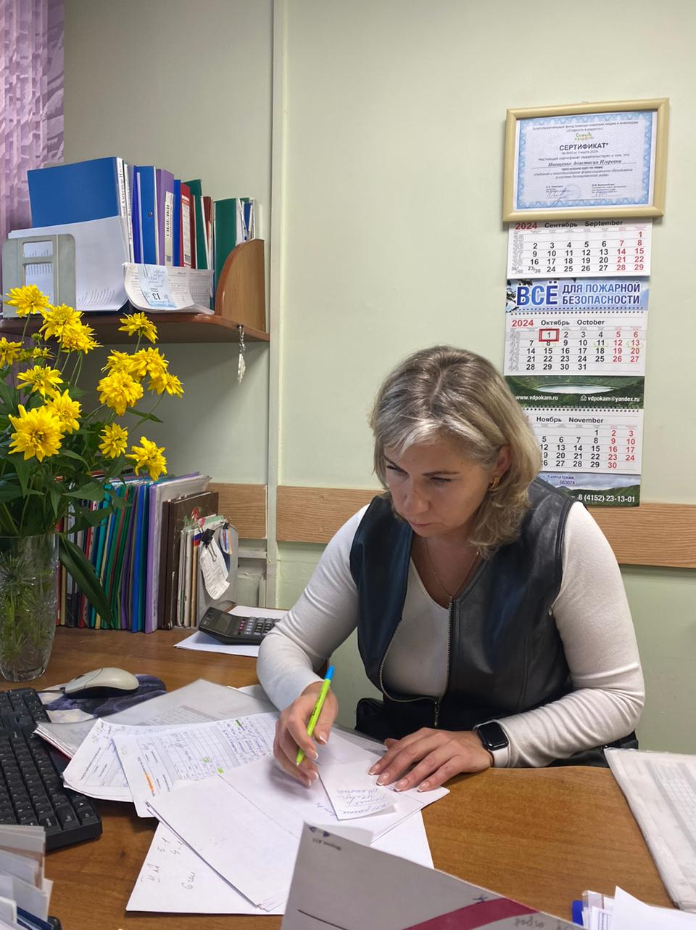
С целью выявления необходимости организации работы по оздоровлению работников учреждения в 2021 году проведено исследование по данному вопросу.
Для исследования были разработаны анкеты-опросники по самооценке состояния здоровья и психоэмоционального состояния. В опросе участвовали 53 сотрудника, имеющие стаж более 3х лет. В результате наибольшее количество участников отметили негативные изменения:
Ухудшение зрения
Высокая тревожность
Боль в области шеи
Раздражительность
В целом состояние здоровья участники оценили «хорошо»
В соответствии с итоговыми показателями можно отметить, что здоровье работников в удовлетворительном состоянии, однако при этом были выявлены факторы риска ( низкая физическая активность, пассивность, нежелание работать в команде, эмоциональное выгорание и др.)

Slide 5


С целью улучшения состояния здоровья сотрудников, улучшения микроклимата в коллективе, в целях профилактики заболеваний, повышения безопасности, производительности и эффективности труда работников в 2021 году создана и утверждена Программа формирования здорового образа жизни сотрудников «Здоровый сотрудник-успешный коллектив!».
В рамках программы ежегодно разрабатывается План мероприятий, направленных на развитие физической культуры и спорта. Ежемесячно проводятся спортивные мероприятия или туристические походы. В течение рабочего дня заведующими отделениями для сотрудников проводятся физкультминутки.

Slide 6
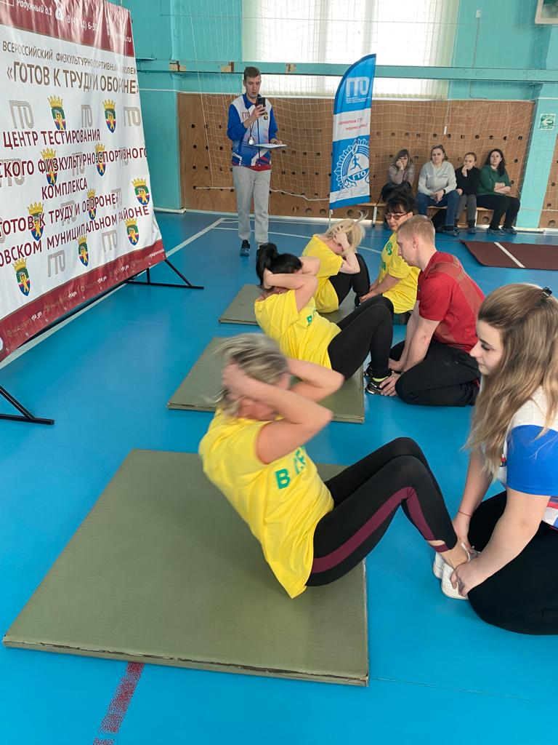
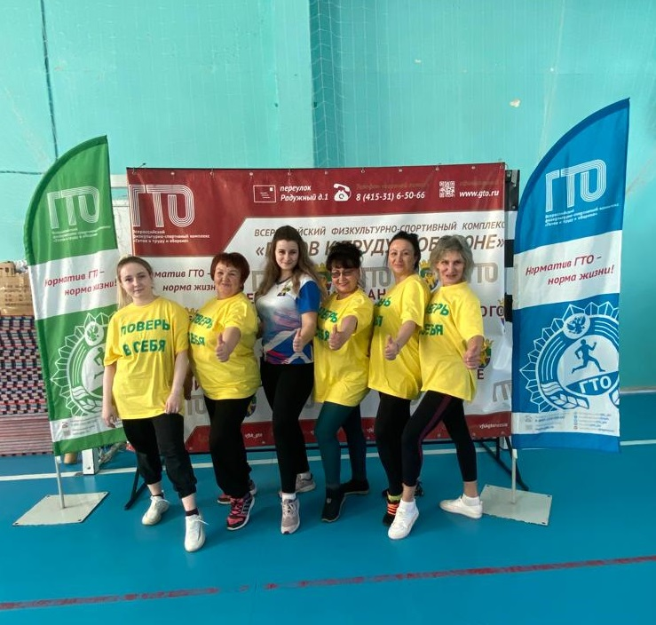
Сотрудники ежегодно сдают нормы ГТО

Slide 7
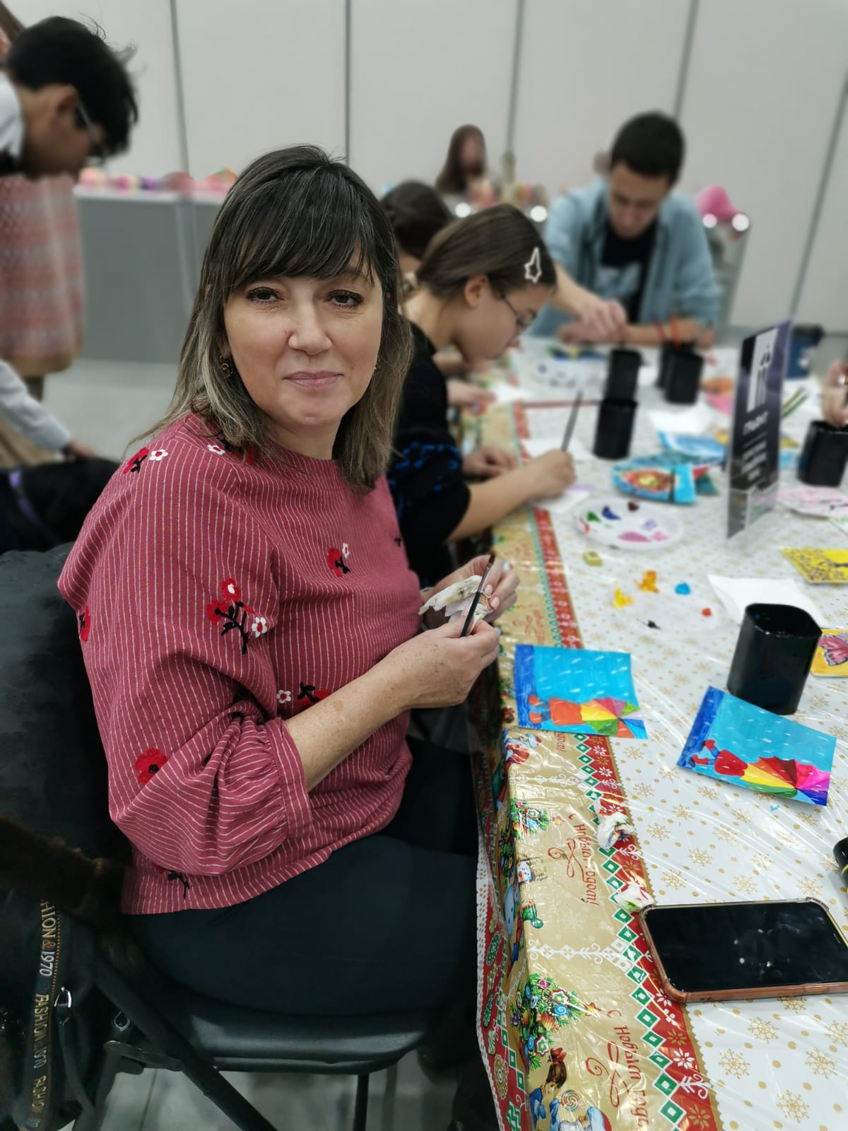
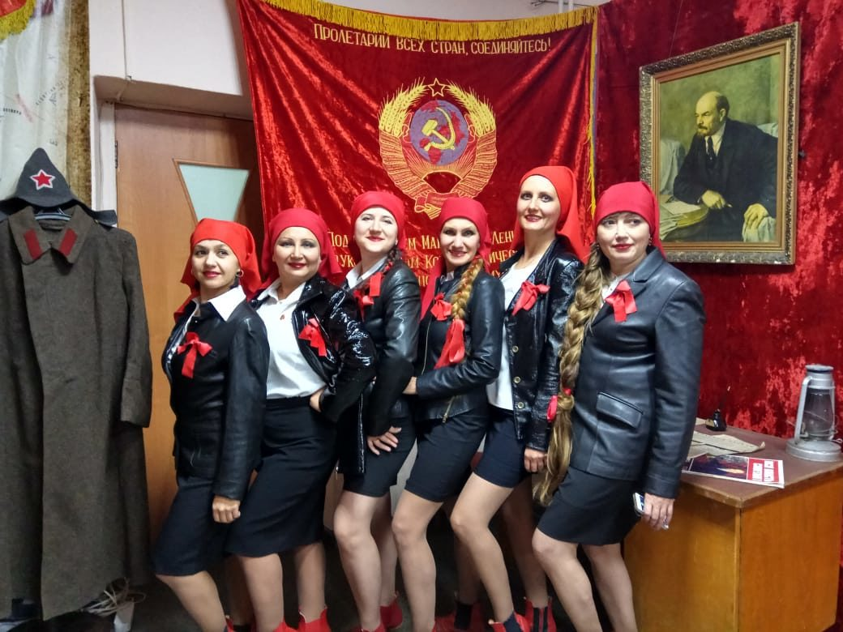
Учитывая, что категория работников учреждения -социальные работники, специалисты по социальной работе подвержены психоэмоциональному выгоранию в учреждении проводится профилактика эмоционального выгорания и профессиональных стрессовых ситуаций у сотрудников, укрепление стрессоустойчивости, обучение основам навыкам самообладания и рефлексии. Систематически психологи учреждения проводят для сотрудников групповые занятия и тренинги. При необходимости проводят индивидуальные занятия.

Slide 8
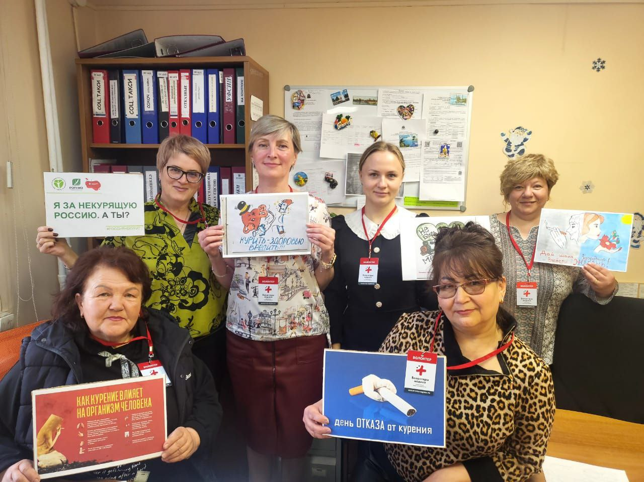
В штате учреждения работает фельдшер, в должностные обязанности которого входит организация информационно- просветительской работы среди сотрудников по ведению здорового образа жизни, по профилактике социально-значимых заболеваний, острых респираторных инфекций. Все мероприятий проводятся в соответствии с планом мероприятий.
В рамках разработанного проекта по профилактике отказа от вредных привычек «Если хочешь, значит сможешь!» в учреждении проводятся беседы, акции, иные различные мероприятия.
Сотрудники учреждения постоянно принимают участие в акциях, флешмобах, пропагандирующих здоровый образ жизни не только в учреждении, но и в парках отдыха, на улицах города.

Slide 9
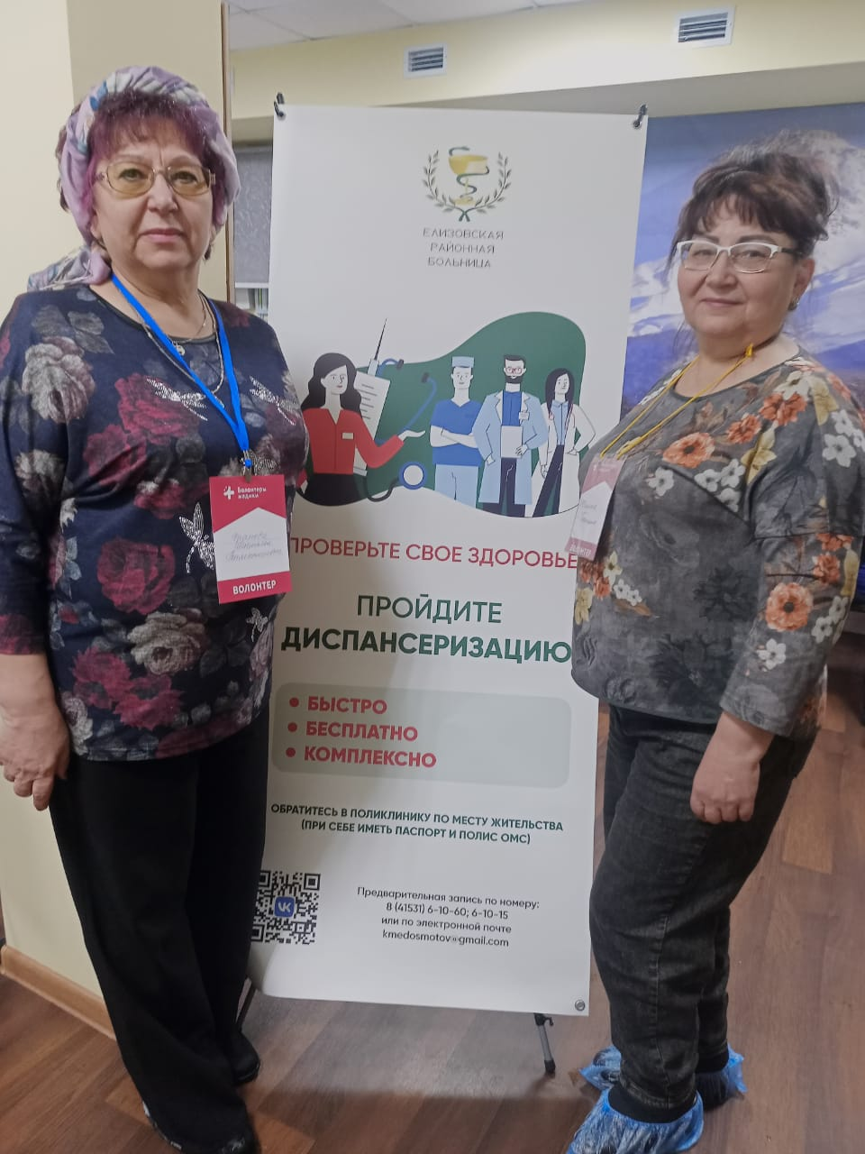
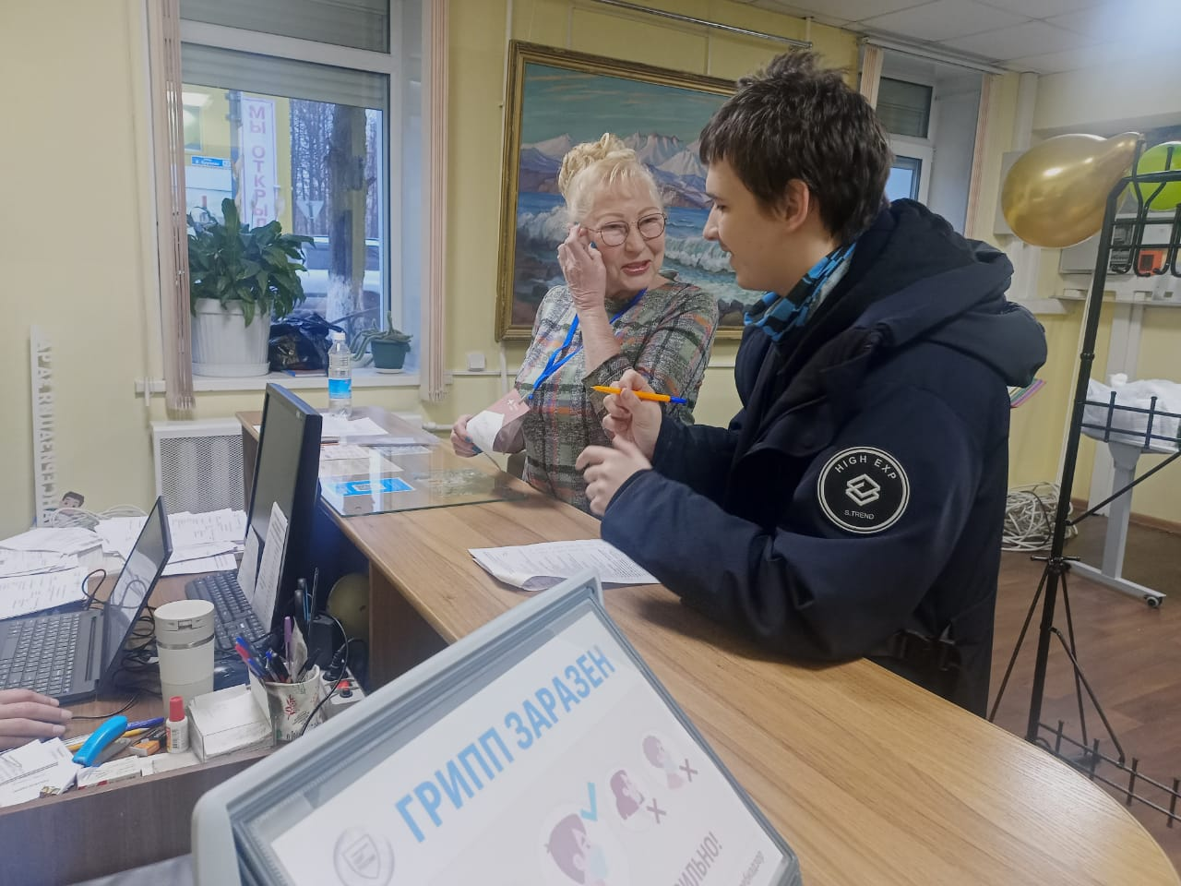
С целью сохранения и укрепления здоровья, повышения работоспособности и производительности труда сотрудников КГАУ ЕЦСОН сотрудники учреждения на основании приказа по учреждению проходят профилактические медицинские осмотры и диспансеризацию:
 | 2021 | 2022 | 2023
Профилактические медицинские осмотры | 32 | 34 | 44
Диспансеризация | 12 | 36 | 44

Slide 10
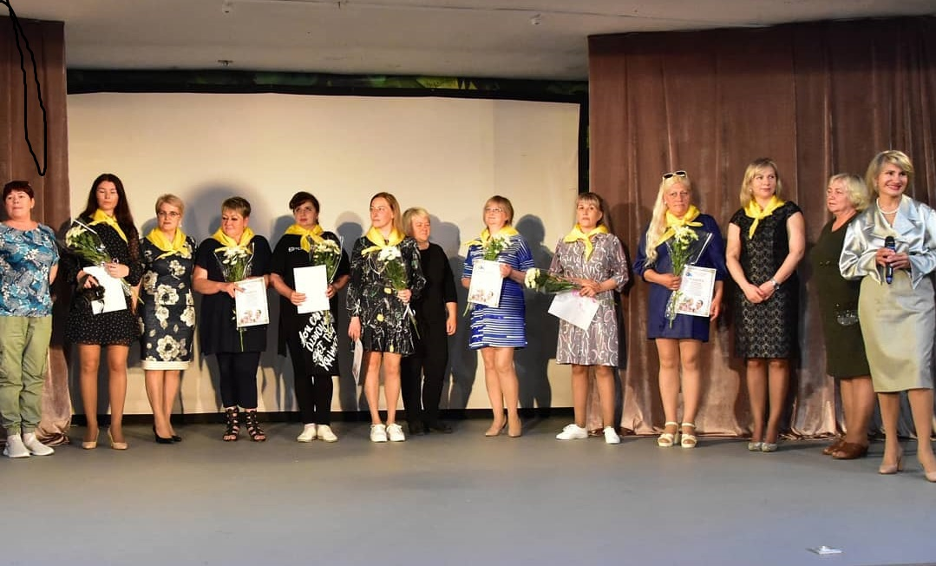
В конце года в учреждении подводятся итоги по участию и вовлеченности сотрудников в спортивные, просветительские мероприятия, особо отличившиеся на общем собрании коллектива награждаются грамотами учреждения, отмечаются призами, а так же премируются в соответствии с Положением по оплате труда.

Slide 11
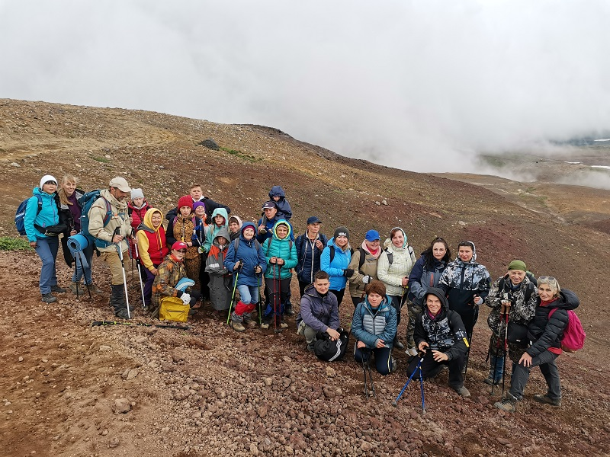
В результате внедрения Программы формирования здорового образа жизни сотрудников «Здоровый сотрудник-успешный коллектив!» , направленной на укрепление здоровья дал следующие результаты:
- Снизилось количество дней отсутствия работников по нетрудоспособности до 50 %,
-уменьшилось количество больничных листов на 30%,
- увеличилась доля работников, охваченных профилактическими мероприятиями по ЗОЖ – 50%
- повысился уровень информированности работников о вредном влиянии табака и алкоголя -100%
- снизилось потребление табака на 30%
- увеличилась доля работников фактически участвующих в занятиях физкультурой и массовым спортом- 23%
Улучшение всех этих показателей напрямую влияет на экономическую и социальную эффективность учреждения.

Slide 12
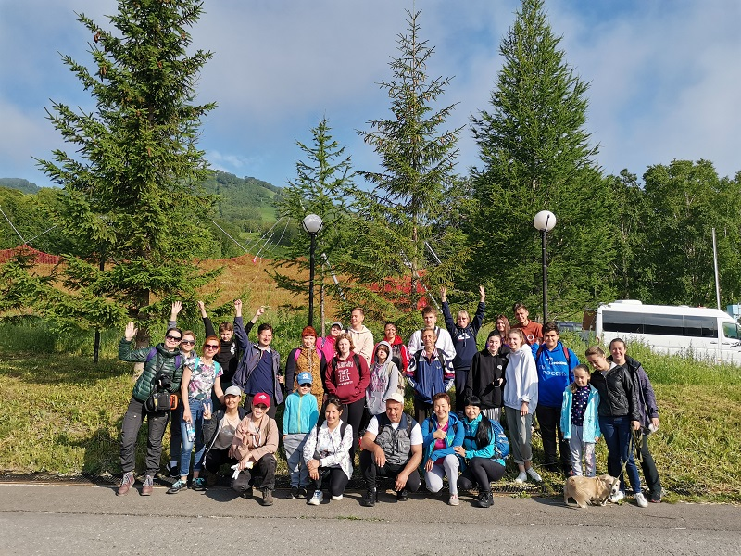
Когда сотрудники здоровы- выигрывают все. Программа дает возможность всем работникам возможность развиваться физически, умственно, эмоционально и иметь социально здоровые привычки.

